Slide 1


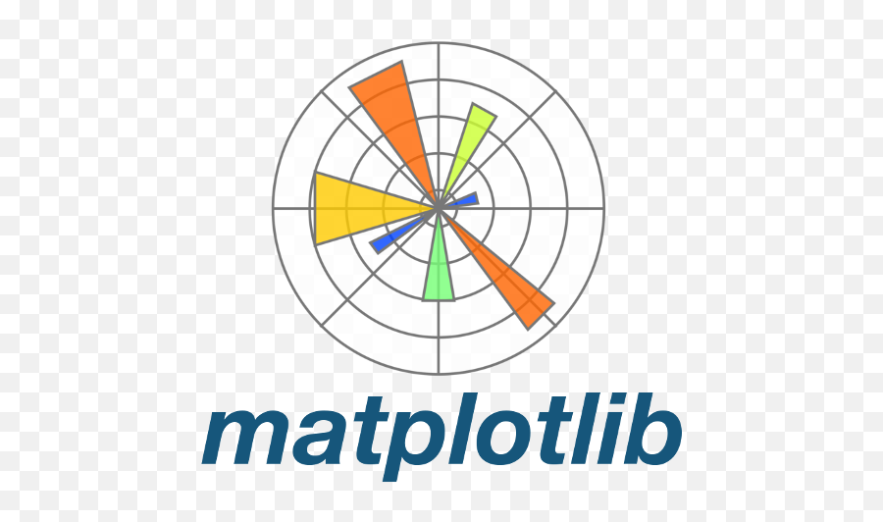
SVM las librerias necesarias para clasificación binaria
Python
Scikit-Learn
Matplotlib.pyplot
<number>

Slide 2
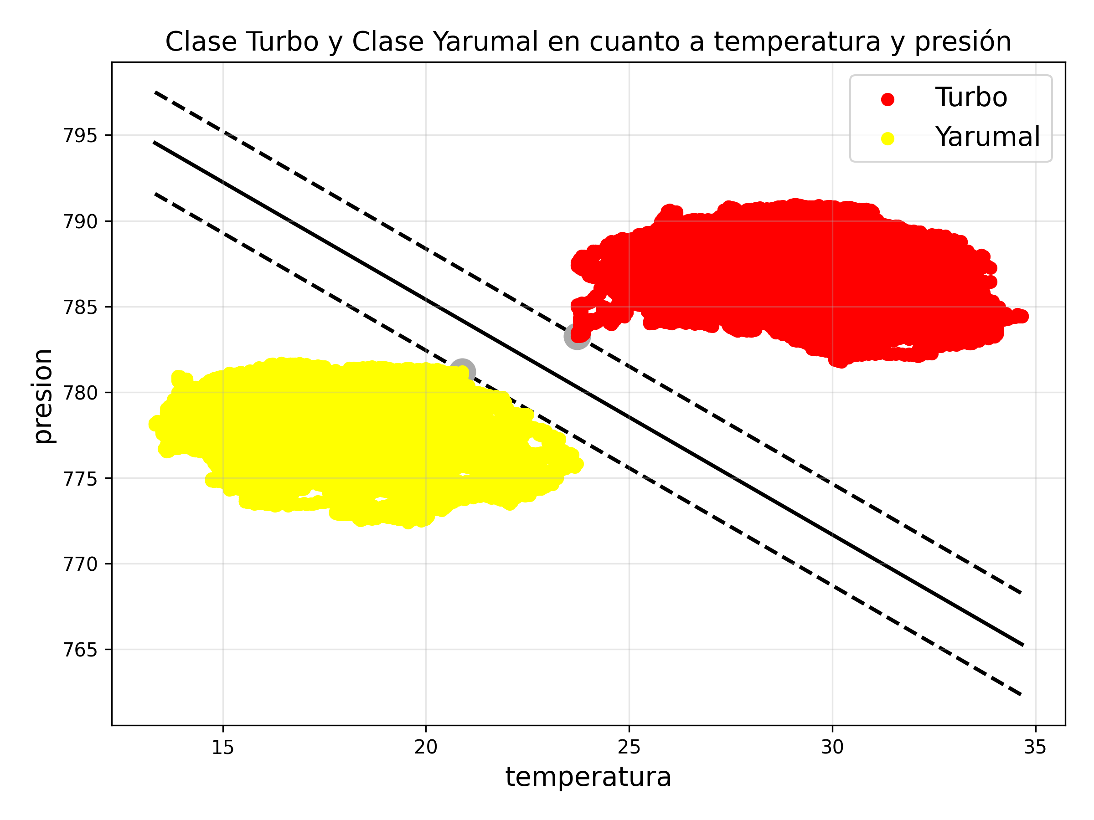
Predicción con Máquinas de soporte Vectorial

Slide 3
Referencias
Silva, Esteban. 2024. Antioquia Mira su Cielo: Datos meteorológicos. Accessed May 26, 2024. http://54.146.188.73:8501/.

